Slide 1
Подготовка англоязычных статей
в высокорейтинговые международные
научные журналы
Юденкова Ольга Валерьевна
Начальник Отраслевого бюро научного перевода УНП НИУ МГСУ
НИУ МГСУ 2023

Slide 2
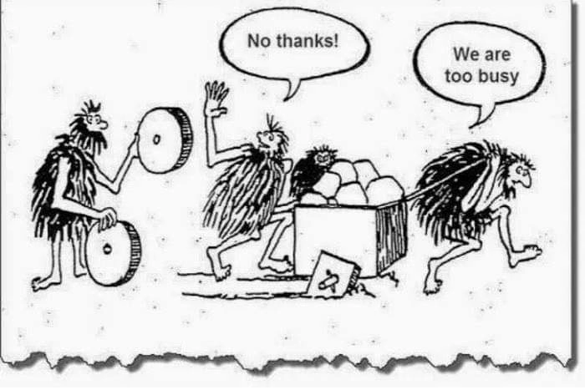
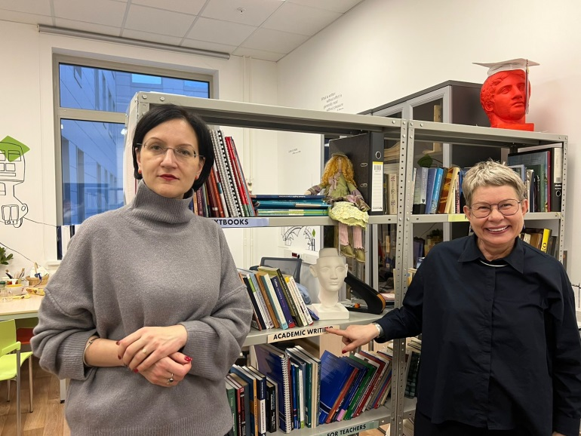
Подготовка англоязычных статей
в высокорейтинговые международные
журналы
Как избежать ошибок?

Slide 3
С чего следует начать работу
над написанием статьи
для высокорейтингового
международного научного
журнала?

Slide 4
Для начала автору следует ответить на следующие вопросы:
Какова основная мысль или идея моей будущей статьи?
К какому виду научных статей относится моя статья (научно-теоретическая, научно-практическая, обзорная, аналитическая, научно-исследовательская)? Какой журнал публикует статьи такого вида?
У кого моя статья может вызвать наибольший интерес?
С чего следует начать работу
над написанием статьи для
высокорейтингового международного
журнала?
Основная идея статьи
Вид статьи
Целевая аудитория статьи
В каком журнале мне следует разместить статью?

Slide 5
Примерный план действий
по подготовке статьи
ДЛЯ КОНКРЕТНОГО ЖУРНАЛА

Slide 6
ПЛАН ДЕЙСТВИЙ
Просмотреть раздел «Публикационная активность» по адресу https://mgsu.ru/science/publikatsionnaya-aktivnost/ и выбрать журнал;
Проанализировать тематику журнала, в который автор планирует направить статью;
Проанализировать конкретные темы, представляющие особый интерес для выбранного журнала (на какую тему больше всего опубликовано статей);
Просмотрев опубликованные в журнале статьи, следует изучить терминологию, которая используется в конкретном журнале (кроме того, некоторые журналы публикуют глоссарии);
Проверить квартиль статьи на сайте https://www.scimagojr.com/journalrank.php
Внимательно ознакомиться с разделом «Для авторов». В частности, издательство MDPI имеет раздел Guidelines for Authors (https://www.mdpi.com/authors/english-editing), а также оказывает платные услуги по редактированию англоязычных текстов статей (https://www.mdpi.com/authors/english).

Slide 7
Как озаглавить статью,
чтобы рецензент не потребовал
изменить ее название,
а читатель приступил к чтению?

Slide 8
НАЗВАНИЕ СТАТЬИ
Согласно проведенному исследованию (Korkut, 1983), после прочтения НАЗВАНИЯ СТАТЬИ к чтению АННОТАЦИИ приступает ОДИН из ПЯТИСОТ человек.
Как добиться того, чтобы потенциальный читатель приступил к чтению вашей статьи?

Slide 9
НАЗВАНИЕ СТАТЬИ
ВЫЗЫВАЕТ ИНТЕРЕС (информативное, а не нейтральное название)
ОТЛИЧАЕТСЯ КРАТКОСТЬЮ
ТОЧНО ОТРАЖАЕТ ОСНОВНУЮ МЫСЛЬ СТАТЬИ
КОЛИЧЕСТВО СЛОВ В НАЗВАНИИ СТАТЬИ НЕ ПРЕВЫШАЕТ 10 – 12
В НАЗВАНИИ НЕТ ОБЩИХ ФРАЗ ТИПА “NOTES ON…” (ЗАМЕТКИ О…) ИЛИ “A STUDY OF…” («ИЗУЧЕНИЕ…”)
ЕСЛИ В НАЗВАНИИ НЕТ ЧЕТКОСТИ, СТАТЬЯ НЕ БУДЕТ НАДЛЕЖАЩИМ ОБРАЗОМ ПРОИНДЕКСИРОВАНА И ЕЕ НЕВОЗМОЖНО БУДЕТ НАЙТИ
В НАЗВАНИИ СТАТЬИ СЛЕДУЕТ ИЗБЕГАТЬ МАЛОИЗВЕСТНЫХ АББРЕВИАТУР И СОКРАЩЕНИЙ

Slide 10
НАЗВАНИЕ СТАТЬИ
Статью, в названии которой есть двоеточие, на 32% чаще открывают, читают и цитируют.
Пример названия статьи:
Planning the title: Practices and preferences for titles with colons in academic articles
ОСНОВНАЯ МЫСЛЬ СТАТЬИ (ключевое слово)
ЕСЛИ СТАТЬЯ НАЧИНАЕТСЯ С КЛЮЧЕВОГО СЛОВА, СРАЗУ ПОНЯТНО, О ЧЕМ В НЕЙ ИДЕТ РЕЧЬ
ПОЯСНЕНИЕ ОСНОВНОЙ МЫСЛИ СТАТЬИ

Slide 11
НАЗВАНИЕ СТАТЬИ
Используйте в названии статьи ГЛАГОЛЫ вместо ИМЕН СУЩЕСТВИТЕЛЬНЫХ:
ПРИМЕР НАЗВАНИЯ: «ПРОЕКТИРОВАНИЕ И СТРОИТЕЛЬСТВО…..» (DESIGN AN CONDSTRUCTION OF…)
ПРИМЕР НАЗВАНИЯ: «КАК СПРОЕКТИРОВАТЬ И ПОСТРОИТЬ…» (HOW TO DESIGN AND CONSTRUCT…) - по мнению англоязычных редакторов, это название более динамичное, оно вызывает интерес у читателя.

Slide 12
Как не следует озаглавливать статью?
Не стоит начинать название статьи с выражений «К вопросу о…» или «Особенности…», поскольку эти выражения не используются в названиях англоязычных статей
Пример: «К вопросу о принципах медиации»
Н.А. Соколова
https://cyberleninka.ru/article/n/k-voprosu-o-printsipah-mediatsii

Slide 13
Как не следует озаглавливать статью?
В настоящее время научные работники просматривают списки статей на экране, но часто не имеют доступа к тексту статьи, получив возможность прочесть ТОЛЬКО АННОТАЦИЮ,
ПОЭТОМУ НЕ СТОИТ ФОРМУЛИРОВАТЬ НАЗВАНИЕ СТАТЬИ В ВИДЕ ВОПРОСА

Slide 14
На что следует обратить внимание
при написании разделов статьи
по стандарту IMRAD (Introduction,
Methods, Results and Discussion)?

Slide 15
Введение - Introduction
Цель введения – добиться того, чтобы вашу статью продолжил читать как специалист, так и неспециалист (этой цели подчинено и название статьи, и аннотация);
Содержание Введения:
Конкретная ПРОБЛЕМАТИКА вашей статьи.
Что уже известно на данную тему. Здесь следует указать результаты работы других авторов, которые будут вами ОПРОВЕРГАТЬСЯ или РАЗВИВАТЬСЯ.
Существующий ПРОБЕЛ в знаниях на интересующую вас тему и СПОСОБ ЕГО ВОСПОЛНЕНИЯ с помощью вашего исследования, излагаемого в статье, то есть НОВИЗНА (отличие от других работ) и ЗНАЧЕНИЕ вашей работы.
Введение не должно занимать более одной страницы журнала.

Slide 16
Методы - Methods
В данном разделе следует указать, что именно было сделано, с помощью каких методик и инструментов, а также с какой целью;
Здесь можно указать ХРОНОЛОГИЧЕСКУЮ ПОСЛЕДОВАТЕЛЬНОСТЬ выполнения исследования.
Можно нарисовать временную шкалу выполнения исследования.
Методы следует упоминать в том порядке, в котором они использовались в процессе осуществления исследования.
Если вы использовали собственную оригинальную методику, следует ее описать.

Slide 17
Результаты - Results
Что было достигнуто в результате проведения исследования?
Какое НОВОЕ ЗНАНИЕ привносит проведенное исследование?
В этом разделе должны быть ТАБЛИЦЫ и ЦИФРЫ.
Если результаты представлены в виде таблицы, не следует дублировать их в виде текста.
Следует сделать акцент на важных результатах и представить их в порядке «от более важных к менее важным».

Slide 18
Дискуссия и выводы – Discussion and Conclusions
Что означает полученный результат?
ПОЧЕМУ и ДЛЯ ЧЕГО он важен?
Каким образом результаты настоящего исследования соотносятся с ранее реализованными проектами на данную тему?
В этом разделе следует указать как ЗНАЧИМОСТЬ, так и ОГРАНИЧЕННОСТЬ полученных результатов, а также сравнить их с результатами других исследований.
Если автор не может объяснить противоречия между выводами разных исследований, то следует предложить провести еще одно исследование по другой методике.

Slide 19
Ключевые требования к стилистике
англоязычных научных статей

Slide 20
Стилистика англоязычных научных статей
1. Простота, четкость и ясность
Цель статьи – донести свою мысль до рецензента, редакторов и читателей. Следует избегать стилистических приемов из художественной литературы: метафор, аллюзий, эпитетов и пр.
2. Корректный подбор слов
Например, слово AMOUNT используется для неисчисляемых существительных, а NUMBER – для исчисляемых.
3. Отказ от and/or, each and every, которые лишь загромождают текст, не привнося в него никакой ценности.
4. Активный или пассивный залог: «автор провел исследование» или «исследование проведено»? Для ответа на этот вопрос следует читать статьи, опубликованные в журнале, в который автор планирует направить свою статью.
5. Следует избегать эвфемизмов: passed away vs died («ушел из жизни», «умер»)

Slide 21
Стилистика англоязычных научных статей
6. Написание чисел
Прописью пишутся только числа, состоящие из одной цифры:
Three experiments, но 13 experiments.
Если после числа, обозначающего количество, следует мера измерения, то число пишется только цифрами:
3 ml or 13 ml
Нельзя начинать предложение с числа, написанного цифрами. Надо начинать предложение с числа, написанного словами!
7. В 90% случаев слово CASE используется неправильно:
In this case (в этом случае) – here (здесь)
In most cases (в большинстве случаев) – usually (обычно)
In all cases (во всех случаях) – always (всегда)
In no cases (ни в каких случаях) – never (никогда)

Slide 22
Стилистика англоязычных научных статей
8. Не следует использовать предложения со сложными структурами
Если сомневаетесь, какой знак препинания ставить – запятую или точку с запятой, ставьте точку.
9. Можно писать статью от первого лица (я, мы, наш, мой), можно использовать пассивные конструкции (исследование выполнено)
Пассивная конструкция – это, скорее, традиция, чем формальное требование! В 75% лучших статей использовался АКТИВНЫЙ залог.
10. Следует избегать ДЛИННЫХ слов, предложений, абзацев.
Средняя длина предложения должна составлять 20 слов (не более 40 и не менее 12 слов). При этом важна вариативность для поддержания читательского интереса, то есть длинные предложения следует чередовать с короткими.

Slide 23
Стилистика англоязычных научных статей
11. Ограничьте размер абзаца
Оптимальный размер абзаца - 150 слов, абзац в 2/3 страницы – это слишком много.
12. Соблюдайте порядок слов:
Hunter kills bear – Охотник убивает медведя
Bear kills hunter – Медведь убивает охотника
13. Избегайте МНОГОСЛОВНОСТИ
14. Не используйте вводные фразы типа
It is interesting to note that – Интересно отметить, что…
15. Откажитесь от соблазна придумать новое слово
(«Порфириан – это граф…») Если без нового слова (неологизма) не обойтись, дайте его четкое определение при первом же упоминании.

Slide 24
На какие ошибки НЕПРЕМЕННО
обратят внимание редактор
и рецензент

Slide 25
КАК ИЗБЕЖАТЬ ОШИБОК
ВАЖНА ТОЧНОСТЬ предоставленной информации.
Комментарий англоязычного редактора научного журнала:
НЕПРАВИЛЬНО: «В исследовании простаты приняли участие 60 человек».
ПРАВИЛЬНО: «В исследовании простаты приняли участие 60 мужчин».
ГРОМОЗДКИЕ ТАБЛИЦЫ
Комментарий англоязычного редактора научного журнала:
«Таблица должна занимать не более одной страницы и облегчать, а не усложнять задачу сравнения показателей».
Использование не общепринятых аббревиатур без расшифровки НЕДОПУСТИМО в аннотации. Цель аббревиатуры – помощь читателю, а не удобство автора! Нельзя использовать несколько аббревиатур в одном предложении.
Используйте иностранные (заимствованные) слова, чтобы ИНФОРМИРОВАТЬ читателя, а не ПРОИЗВОДИТЬ на него ВПЕЧАТЛЕНИЕ.
НЕ ИСПОЛЬЗУЙТЕ СЛОВА, которые лишают вашу статью ЧЕТКОСТИ: вполне, в некотором роде, почти, практически, в определенной степени и др.

Slide 26
Культурные различия,
которые необходимо преодолеть,
чтобы успешно опубликовать статью
в высококвартильном научном журнале

Slide 27
КУЛЬТУРНЫЕ РАЗЛИЧИЯ И СПОСОБЫ ИХ ПРЕОДОЛЕНИЯ
Во многих странах не принято выражать свою мысль напрямую: автор как будто ходит «вокруг да около», подразумевая, но не излагая основную мысль своей статьи. В высококвартильных журналах излагается сама мысль, а затем аргументы в ее пользу.
На все сообщения редакции журналов следует отвечать без промедления.
Плагиат запрещен. При цитировании необходимо указывать имя автора.

Slide 28
КУЛЬТУРНЫЕ РАЗЛИЧИЯ И СПОСОБЫ ИХ ПРЕОДОЛЕНИЯ
Основные грамматические проблемы:
Времена глаголов
Предлоги
Артикли
Этих проблем можно избежать, если создать собственный банк фраз и выражений из статей англоязычных авторов на соответствующую тему, то есть свой ТЕМАТИЧЕСКИЙ КОРПУС (программа AntConc). Эффективен при загрузке не менее 15 статей.
Кроме того, есть полезные ресурсы для авторов:
www. phrasebank.manchester.ac.uk
grammar.quickanddirtytips.com
www.authoraid.info (указан на сайте издательства MDPI)

Slide 29
ПОМОЖЕМ ИСКУССТВЕННОМУ ИНТЕЛЛЕКТУ КАЧЕСТВЕННО ПЕРЕВЕСТИ СТАТЬЮ НА АНГЛИЙСКИЙ ЯЗЫК
ДЛЯ ЭТОГО ИЗБАВЛЯЕМСЯ от длинных предложений с множеством придаточных. ИСКУССТВЕННЫЙ ИНТЕЛЛЕКТ с ними не справляется из-за разницы в системе управления в русском и английском языках.

Slide 30
ПОМОЖЕМ ИСКУССТВЕННОМУ ИНТЕЛЛЕКТУ КАЧЕСТВЕННО ПЕРЕВЕСТИ СТАТЬЮ НА АНГЛИЙСКИЙ ЯЗЫК
В предложениях на русском языке должно быть минимальное количество существительных в родительном падеже (Методы чего? Анализа), которые приводят к чрезмерному количеству предлогов “of “ в предложении и, соответственно, к замечаниям рецензента и редактора.
Практическим инструментарием решения поставленной задачи служат методы корреляционно-регрессионного анализа, которые в настоящей работе использованы для выявления статистических зависимостей зависимых и независимых переменных взаимодействующих факторов по социальным и демографическим показателям в жилых районах (микрорайонах/кварталах) муниципальных образованиях. | Methods of correlation and regression analysis which in the present work are used for revealing of statistical dependences of dependent and independent variables of interacting factors on social and demographic indicators in residential areas (microdistricts/quarters) of municipal formations serve as the practical tool of solution of the posed problem. Translated with www.DeepL.com/Translator (free version)

Slide 31
СПИСОК РАБОТ,
КОТОРЫЕ ИСПОЛЬЗОВАЛИСЬ
ПРИ ПОДГОТОВКЕ
К НАСТОЯЩЕМУ МЕРОПРИЯТИЮ

Slide 32
ЛИТЕРАТУРА
J.R. Matthews, R.W. Matthews. Successful scientific writing. Cambridge University Press, 2015.
B. Luey. Handbook for academic authors. Cambridge University Press. Reprinted 2012.
S. Suchkova, G. Dudnikova, O. Adayeva. Learn to write with us: A process-based writing textbook. Teacher’s Book. ОФОРТ. Samara, 2015.
R. Day, B. Gastel. How to write and publish a scientific paper. Cambridge University Press. 2018.
B. Gustavii. How to write and illustrate scientific papers. Cambridge University Press. 2008.
V.A. Dugartsyrenova. Writing for publication in English: essential vocabulary builder. URSS, Москва, 2020.
Н.Г. Попова, Н.Н. Коптяева. Академическое письмо: статьи IMRAD. Институт философии и права УРО РАН, 2014.
E. Bazanova, S. Suchkova . How to write a research article: Textbook for early-career researchers. Moscow, Nauka, 2020.

Slide 33
И В ЗАКЛЮЧЕНИИ…
Самый лучший способ изложения – это простой и доступный язык.
«Хорошая проза – как чисто вымытое оконное стекло. Она не создает препятствий между автором и читателем».
Дж. Оруэлл

Slide 34
АДРЕСА ЭЛЕКТРОННОЙ ПОЧТЫ СПИКЕРА
UDENKOVAOV@MGSU.RU
OLGAYUDENKOVA@YANDEX.RU

Slide 35
СПАСИБО ЗА ВНИМАНИЕ!
НИУ МГСУ 2023

